Slide 1


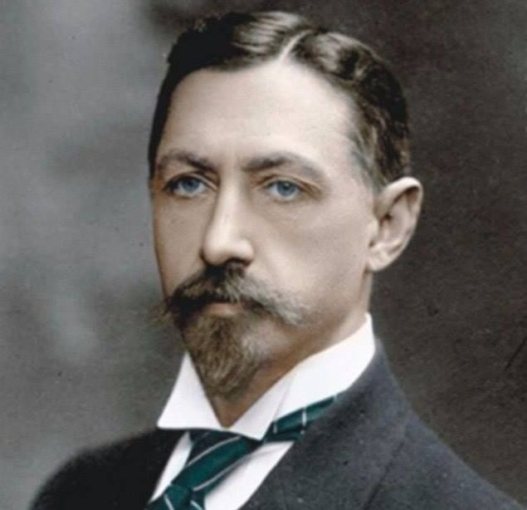
«… один из последних лучей какого-то чудного русского дня…».
К 150-летию со дня рождения Ивана Бунина
Театр «Свободное пространство»
преподавателям литературы.

Slide 2

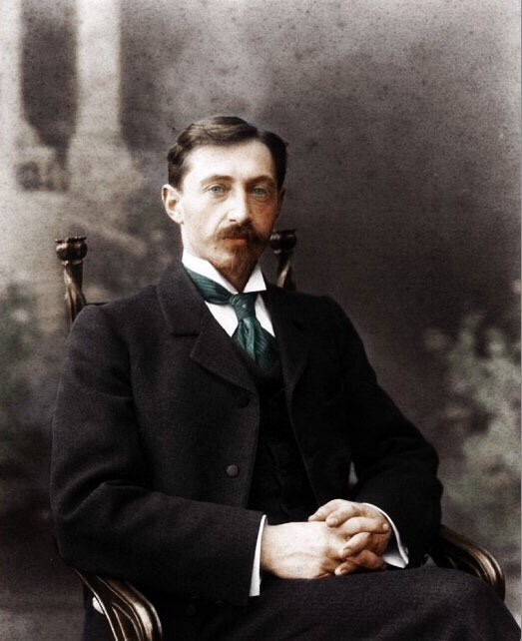
«Мастерство Бунина для нашей литературы чрезвычайно важный пример – как нужно обращаться с русским языком, как нужно видеть предмет и пластически изображать его. Мы учимся у него мастерству слова, образности и реализму».
А. Н. Толстой

Slide 3
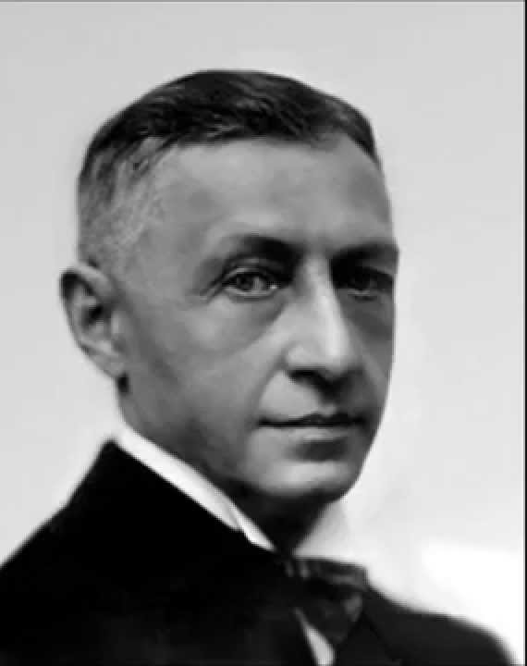
Ива́н Алексе́евич Бу́нин
(22 октября 1870 года, Воронеж, — 8 ноября 1953, Париж, Франция) — русский писатель, поэт и переводчик, лауреат Нобелевской премии по литературе 1933 года.
Первым из опубликованных произведений Бунина стало стихотворение «Над могилой С. Я. Надсона» (1887); первый стихотворный сборник вышел в свет в 1891 году в Орле. В 1903 году получил Пушкинскую премию за книгу «Листопад» и перевод «Песни о Гайавате»; в 1909 году был повторно удостоен этой награды за 3-й и 4-й тома Собрания сочинений

Slide 4
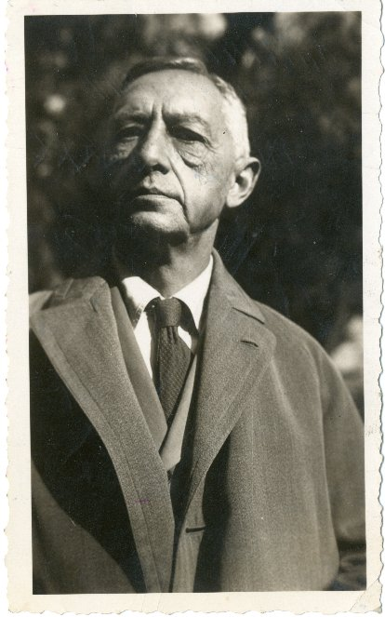
В 1909 году избран почётным академиком по разряду изящной словесности Императорской Санкт-Петербургской академии наук. В 1920 году эмигрировал во Францию.
Автор романа «Жизнь Арсеньева», повестей «Суходол», «Деревня», «Митина любовь», рассказов «Господин из Сан-Франциско», «Лёгкое дыхание», «Антоновские яблоки», дневниковых записей «Окаянные дни» и других произведений.
В 1933 году Иван Бунин — первый из русских писателей — стал лауреатом Нобелевской премии по литературе за «строгое мастерство, с которым он развивает традиции русской классической прозы».
Скончался в 1953 году, похоронен на кладбище Сент-Женевьев-де-Буа.

Slide 5
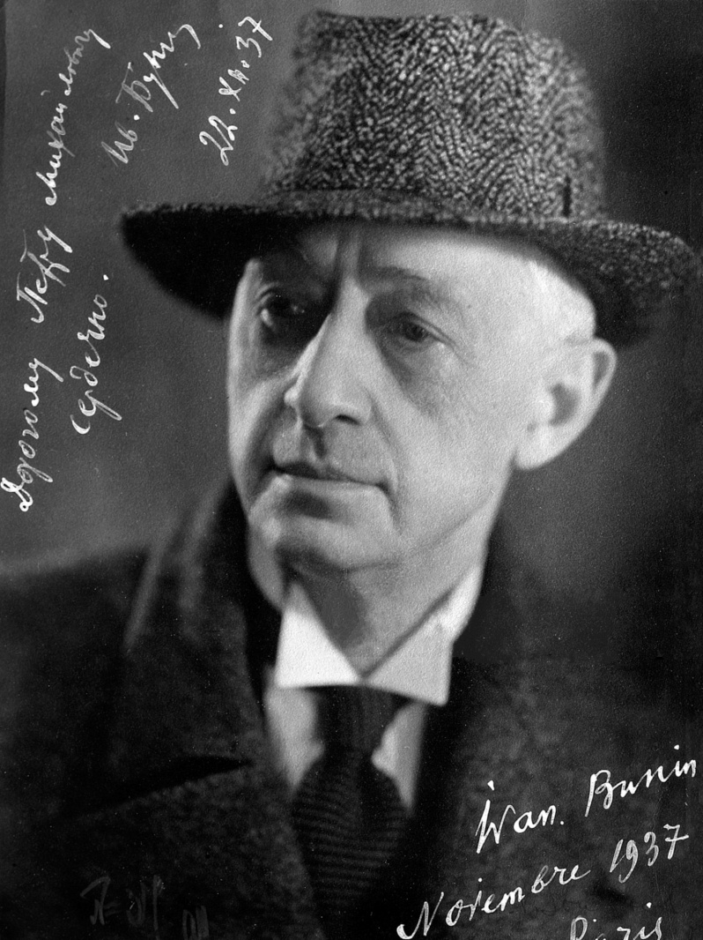
Судя по сохранившимся свидетельствам, писатель Иван Бунин не любил театр. Считается, что сценические постановки его произведений очень сложны, а то и даже почти невозможны. Хотя современники утверждают, что у Ивана Алексеевича была богатая мимика и незаурядный актерский талант. Станиславский звал его в художественный театр и предлагал ему роль Гамлета
«…Часто мне хотелось написать что-нибудь для сцены. Влекла меня и самая форма. Ведь в драме, в ее стремительном, сильном, сжатом диалоге — так многое можно сказать в немногих словах. Тут приходится как бы концентрировать мысль, сжимать ее в точные формы. А это ведь так увлекательно. Вот и сонет поэтому излюбленная моя форма. А как хорошо было бы написать трагедию…»

Slide 6
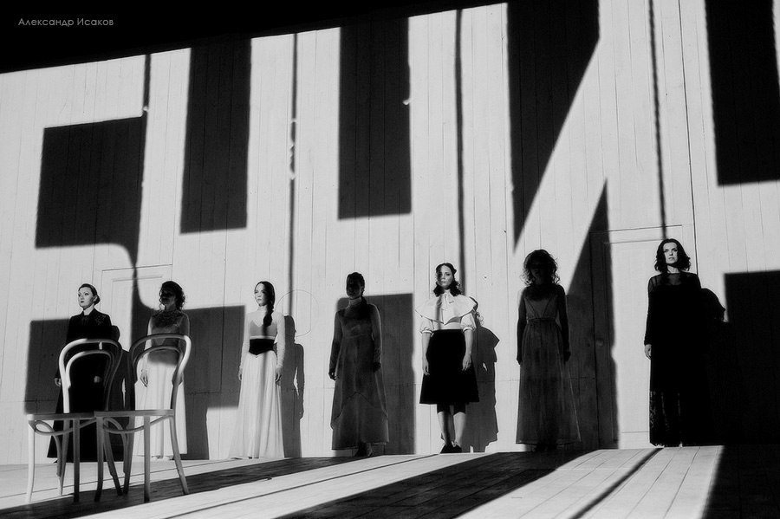
НА СЦЕНЕ

Slide 7

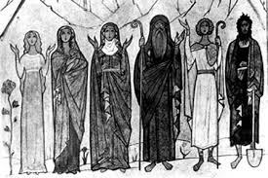
Мистерия
«КАИН»
Джордж Го́рдон Ба́йрон
Перевод И. Бунин
Весной 1900 г., приехав в Ялту, где в это время находится МХТ, Бунин знакомится и сближается с руководителями и ведущими актерами труппы. Общение не прекращается и в Москве: вместе с театром празднует премьеры, присутствует на читках пьес. 19 апреля 1907 г. Немирович-Данченко посылает ходатайство в Главное управление по делам печати о разрешении поставить в Художественном театре в один вечер мистерию “Каин” Байрона в переводе Бунина
Бунин готов перевести что-нибудь специально для МХТ, о чем свидетельствует его письмо Станиславскому от 5 ноября 1908 г.: “В газетах много пишут о том, что Художественный театр задумывает ставить Шекспира. […] Будьте добры иметь меня в виду как переводчика
На праздновании 25 летия литературной деятельности Бунина (1912) Станиславский приветствовал юбиляра от имени МХТ и преподнес ему золотой жетон с изображением чайки.
Премьера состоялась 4 апреля 1920 г.

Slide 8

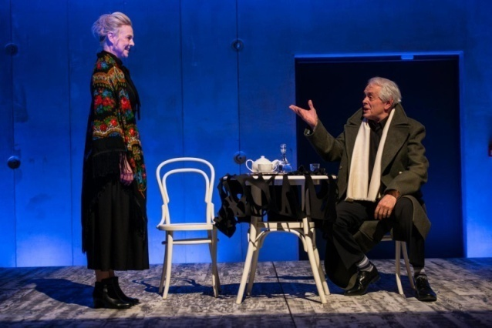
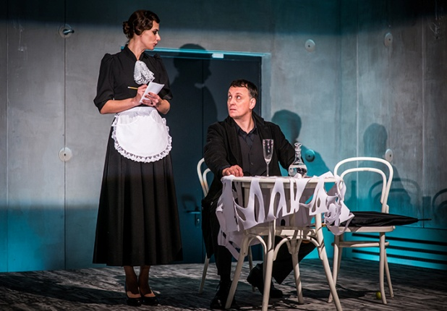
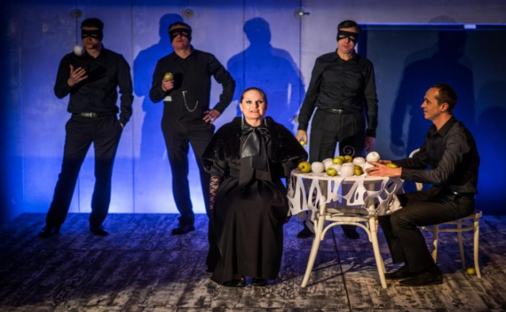
«Бунин»
По рассказам Ивана Бунина
Режиссер: Светлана Прохорова
Десять бунинских рассказов о любви, сердечных драмах и разбитых сердцах разыграны в дебютном спектакле Светланы Прохоровой с аккуратным и деликатным отношением к тексту, которому позволено здесь звучать так, как он написан. Театральной рамкой к историям о взрослении, через которое проходят герои Бунина, является игра вокруг сцены-помоста. В промежутках между самими эпизодами актеры усаживаются на скамейку, переодеваются и на время превращаются в зрителей, внимательно наблюдающих за игрой. Жизненный опыт с высоты прошедших лет и чисто актерское удовольствие от перемены регистра существования – в этих двух режимах сделан спектакль «Бунин», позволяя отстраниться от психологических драм и услышать красоту текста.

Slide 9

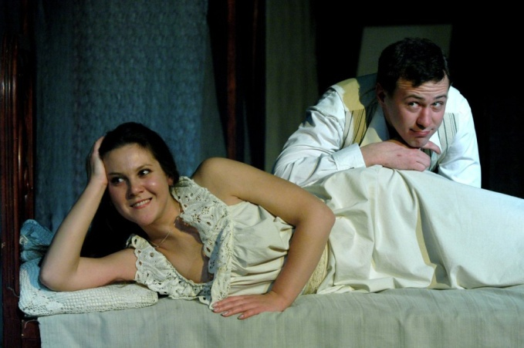
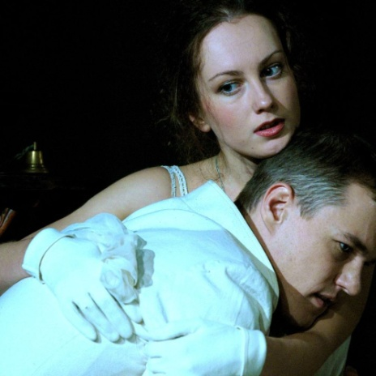
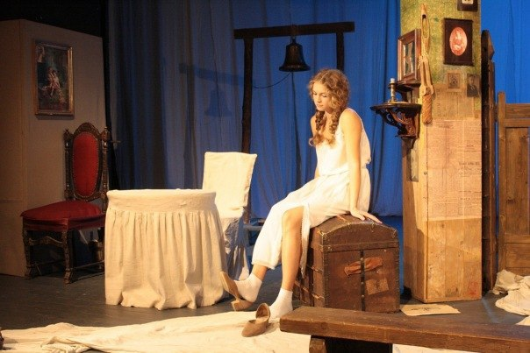
«Митина любовь»
по повести И.Бунина
Режиссер Юрий Смирнов-Несвицкий
Величайшая из иллюзий, роковая и необъяснимая, страшная и прекрасная в своей обреченности Такой видел любовь потомок древнего дворянского рода, великий русский писатель и безвозвратно разлученный с Родиной эмигрант Иван Бунин. Россия, любовь, литературное творчество предстают в спектакле как слегка туманные, проникнутые болью утрат и хрупкой радостью, воспоминания главного героя. И уже сам он не в силах разделить историю собственной любви и сюжеты своих произведений.
В спектакле потрясающее проникновение в душевный мир человека, жестокая и откровенная, правда, о первой любви, о гибельности разлук с любимыми и близкими людьми.

Slide 10

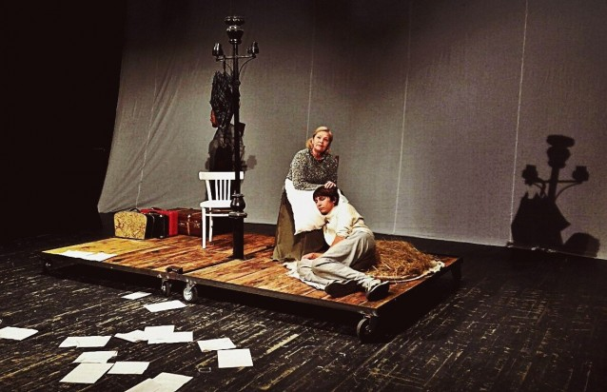
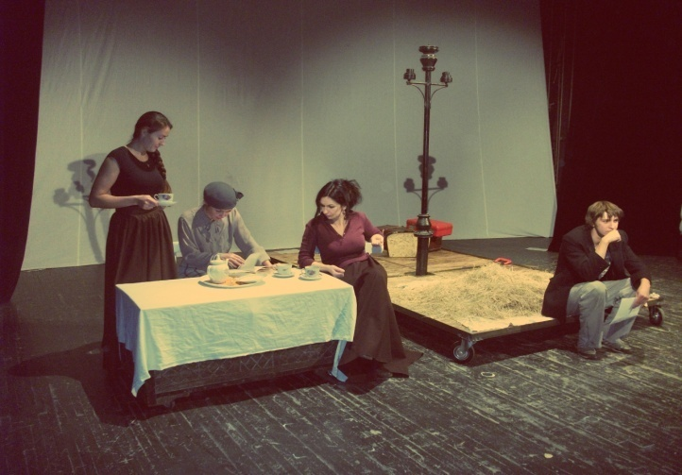
«Жизнь Арсеньева»
Режиссёр-постановщик: Артём Баскаков
Это произведение автобиографическое, и некоторые герои произведения, по мнению специалистов, имели реальных прототипов среди тех, кого лично знал писатель. Отдельные сюжеты воспоминаний главного героя Арсеньева напоминают факты биографии самого Бунина, такие как, например, его жизнь в Ельце и учёба в местной гимназии.
Это честное, филигранное, авторское признание в любви к женщине, семье, дому, профессии и судьбе. Это открытый личный архив памяти, который автор раскрывает для нас, делится им, ничего не скрывая и не утаивая.

Slide 11

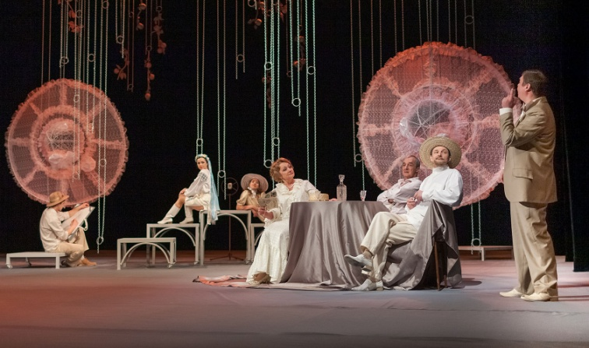
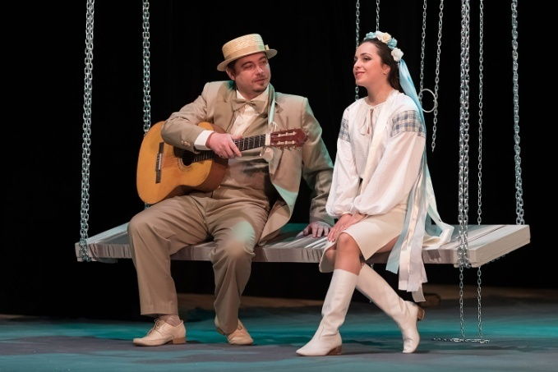
«Темные аллеи»
по пьесе Льва Проталина
Режиссер — Игорь ЧЕРКАШИН
Спектакль посвящен теме любви, самой актуальной во все времена.
Актеры театра вместе со своими героями исследуют её феномен, рассказывая о личном, а порой и очень интимном, о стремительных и ярких чувствах, воспоминания о которых они пронесли через всю жизнь.
Все персонажи живут в ожидании любви, ищут ее, а чаще всего, опаленные ею, гибнут. В спектакле истории о любви словно дышат с нами одним воздухом, они полны света, чувственности, силы и свежести впечатлений. И каждая из историй — «тёмная аллея» в самом запутанном из лабиринтов мира, мира — в извечном переплетении мыслей и чувств, в бесконечной «войне» любви, в коей не бывает победителей...

Slide 12

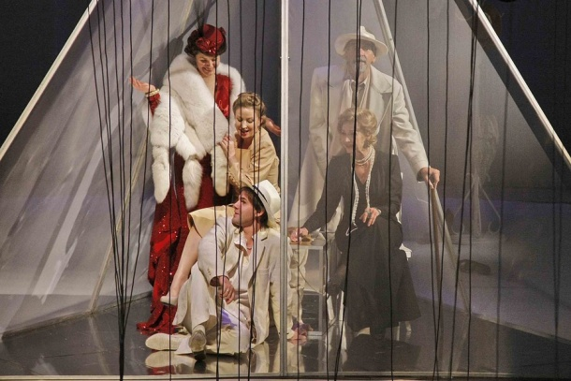
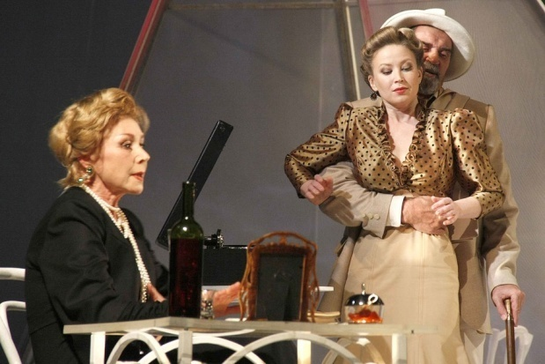
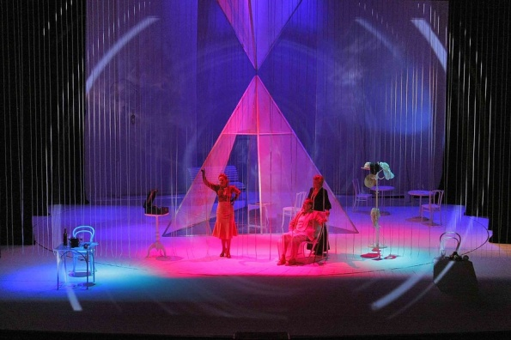
«Последний поединок Ивана Бунина»
Рустам Ибрагимбеков
драма в двух действиях по произведениям Банин
Режиссёр-постановщик - Карен НЕРСИСЯН
Рустам Ибрагимбеков, современный отечественный драматург, написал пьесу о последних годах жизни Бунина в эмиграции на основе воспоминаний писательницы Ум- эль – Банин (1906 – 1992). Её воспоминания отличаются большим вниманием к реальным жизненным обстоятельствам. Но беспристрастными их не назовешь – что вполне извинительно : Банин стала последним и, повидимому, чисто платоническим увлечением стареющего мэтра.
«Я встретилась с Иваном Буниным в Париже в 1946году»- вспоминает Банин, главная героиня спектакля.
Любовное влечение к этой «черной розе» Востока, их сложные взаимоотношения – своеобразный поединок влюблённых, воскресают в воспоминаниях героини разных возрастов.

Slide 13

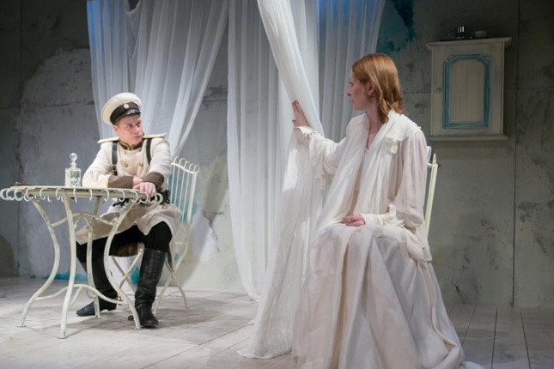
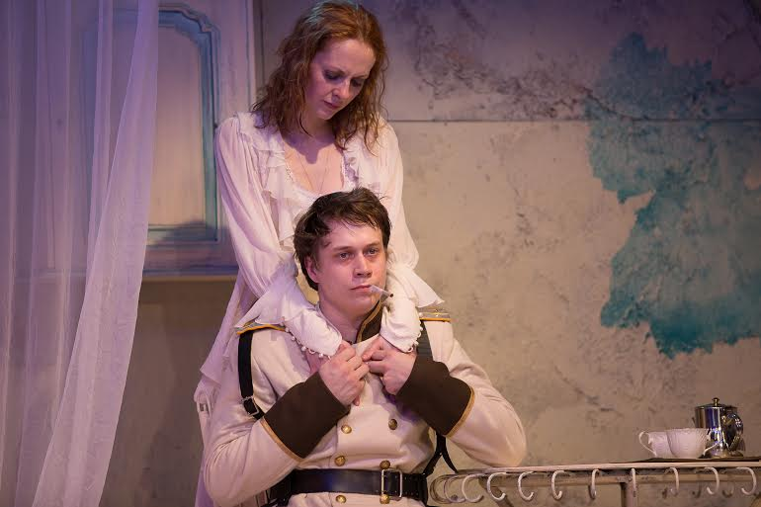
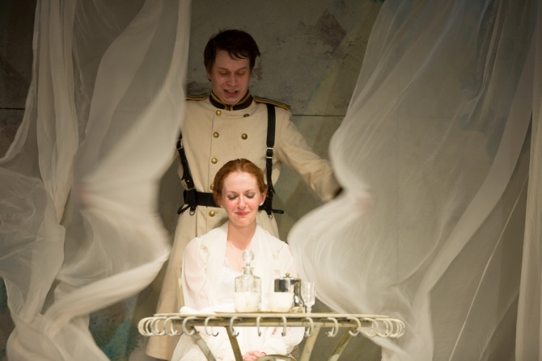
«Солнечный удар»
Режиссер Ирина КЕРУЧЕНКО
«Солнечный удар» – вторая работа Ирины Керученко на александринской сцене. с В своей новой работе Ирина Керученко вслед за Буниным, считавшим любовь смыслом земного счастья и кратким мигом вершинных проявлений жизненных сил, в котором сгорает человек, продолжает исследование философии этого чувства. Случайная встреча Поручика (Степан Балакшин) с Прекрасной Незнакомкой (Юлия Марченко) из мимолетного увлечения вырастает для героя в столкновение с первозданной природой любви, вечным законом ее силы. Эту стихийную силу нельзя ни подчинить, ни удержать, но и жить без нее для героя оказывается невозможно; легкое летнее приключение приводит к изменению сознания и ощущения собственной жизни и «каждой песчинки, капли воды, отблеска крыла чайки на диске солнца

Slide 14


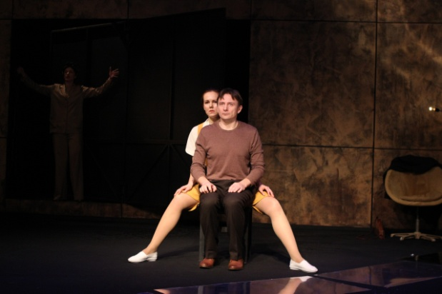
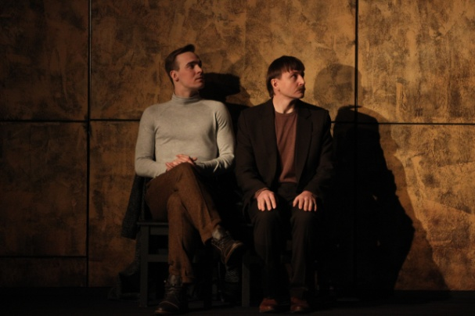
"Бунин. Рассказы эмигранта»
Режиссёр-постановщик - Ярослав Рахманин
Спектакль, пронизанный печалью о минувшем, эротикой, горечью и чувством утраты, полный иронии и страсти, получился в итоге высказыванием о русской национальной идентичности. Он, безусловно, побуждает к раздумьям, о том, что такое для нас Родина, патриотизм, перебрасывая мостик от эмигрантов бунинских времен, изгнанников поневоле к современным «беглецам от российской действительности», добровольно избравшим жизнь на чужбине.

Slide 15
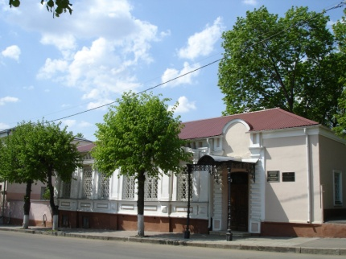
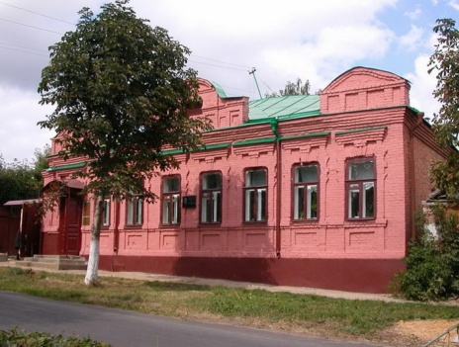
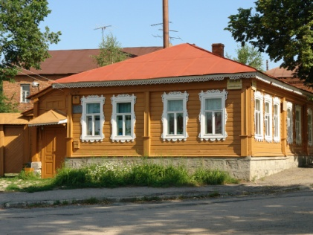
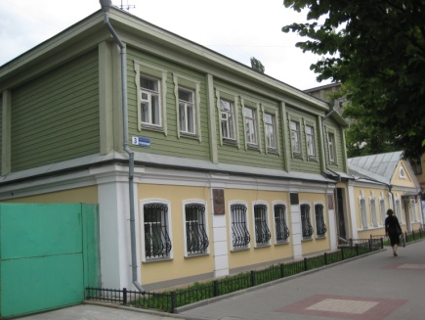
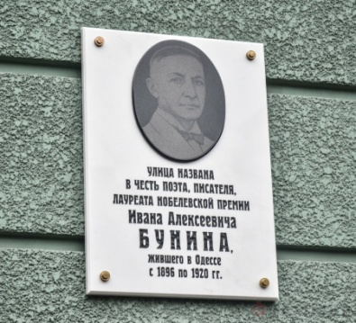
Бунинские места
Музей И. А. Бунина (Орёл) — музей Бунина в старинном особняке, в той части города, где писатель некогда проживал.
Дом-музей И. А. Бунина —
в городе Ефремове Тульской области,
в доме брата писателя
Литературно-мемориальный музей И. А. Бунина ) — в городе Елец
Липецкой области, Бунин жил в юности
Дом-музей И. А. Бунина (Воронеж) —
во флигеле дома, где родился писатель;
открыт 22 сентября 2020 года
2 сентября 2020 года в Одессе на Аллее звезд
был открыт памятный знак в честь писателя,
часто бывавшего и работавшего в Одессе

Slide 16



